Slide 1
Linux 下C编程
vi的基本操作
gcc编译器
gdb调试技术
makefile基本原理及语法规范

Slide 2
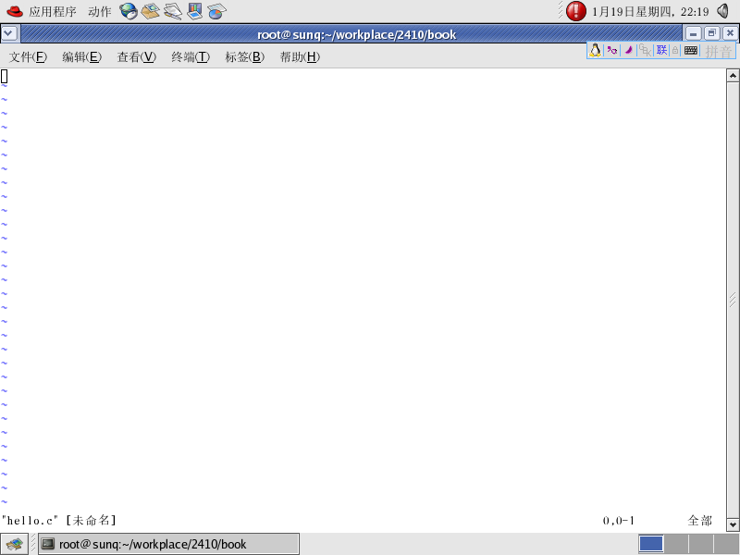
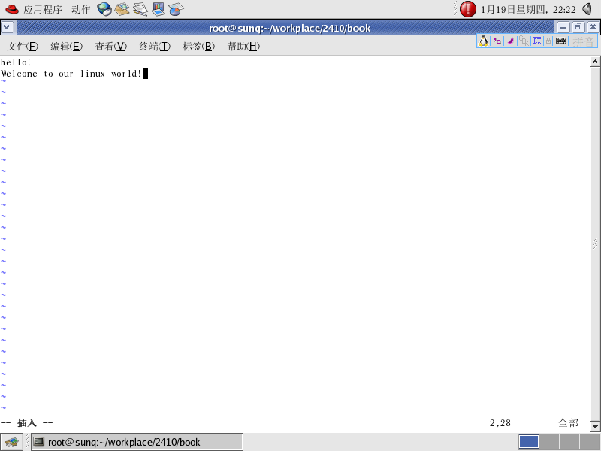

Vi编辑器
三种模式：
命令模式
输入模式
底行模式

Slide 3
Vi编辑器用法
打开
vi
vi hello.c
编辑
A（a）：新增 (append)
O（o）：开 始 (open)
I（i）：插 入 (insert)
保存退出
<:w>保存编辑
<:w filename>存入文件filename 中
<:w! filename>强制性存入文件filename 中
输入：Esc
<:q>不保存退出
<:q!>不保存强制性退出
<:wq>(<:x>)保存并退出（shift+zz）

Slide 4
vi的基本操作
https://www.bilibili.com/video/av68630507?p=2
清华大学ARM嵌入式Linux系统开发详解
02_vi编辑器使用

Slide 5
gcc编译器
选项 | 含义
-E | 只进行预处理，输出为预编译源码文件
-S | 只对源码文件编译，不汇编不链接,生成汇编文件
-c | 只对源文件进行编译，不链接生成可执行文件
-g | 生成供 gdb 使用的调试信息
-o file | 指定file为输出文件，默认 a.out
-v | 输出编译细节
gcc hello.c -o hello
./hello

Slide 6
gcc编译器
https://www.bilibili.com/video/av68630507?p=8
清华大学ARM嵌入式Linux系统开发详解
08-编写HelloWorld程序

Slide 7
Gdb调试器
编译程序时需要加上-g，之后才能用gdb进行调试：
gcc -g main.c -o main
gdb中命令：
回车键：重复上一命令
（gdb）help：查看命令帮助，具体命令查询在gdb中输入help + 命令,简写h
（gdb）run：重新开始运行文件（run-text：加载文本文件，run-bin：加载二进制文件）,简写r
（gdb）start：单步执行，运行程序，停在第一执行语句
（gdb）list：查看原代码（list-n,从第n行开始查看代码。list+ 函数名：查看具体函数）,简写l
（gdb）set：设置变量的值
（gdb）next：单步调试（逐过程，函数直接执行）,简写n
（gdb）step：单步调试（逐语句：跳入自定义函数内部执行）,简写s
（gdb）backtrace：查看函数的调用的栈帧和层级关系,简写bt
（gdb）frame：切换函数的栈帧,简写f
（gdb）info：查看函数内部局部变量的数值,简写i
（gdb）finish：结束当前函数，返回到函数调用点
（gdb）continue：继续运行,简写c
（gdb）print：打印值及地址,简写p
（gdb）quit：退出gdb,简写q
（gdb）break+num：在第num行设置断点,简写b
（gdb）info breakpoints：查看当前设置的所有断点
（gdb）delete breakpoints num：删除第num个断点,简写d
（gdb）display：追踪查看具体变量值
（gdb）undisplay：取消追踪观察变量
（gdb）watch：被设置观察点的变量发生修改时，打印显示
（gdb）i watch：显示观察点
（gdb）enable breakpoints：启用断点
（gdb）disable breakpoints：禁用断点
（gdb）x：查看内存x/20xw 显示20个单元，16进制，4字节每单元
（gdb）run argv[1] argv[2]：调试时命令行传参
（gdb）set follow-fork-mode child#Makefile项目管理：选择跟踪父子进程（fork()）
core文件：先用$ ulimit -c 1024 开启core，当程序出错会自动生成core文件。调试时 gdb a.out core
ctrl+c：退出输入

Slide 8
Gdb调试器
如何使用Gdb调试程序：
https://www.bilibili.com/video/av41572032?p=3
你不知道的Gdb技巧：
https://www.bilibili.com/video/av32241488/?spm_id_from=333.788.videocard.6

Slide 9
makefile基本原理及语法规范
一个 makefile 主要含有一系列的规则，基本规则如下：
目标文件:依赖文件 (tab)<command> (tab)<command>
注意：每个命令行前都必须有tab符号！

Slide 10
makefile基本原理及语法规范
https://www.bilibili.com/video/av68630507?p=9
清华大学ARM嵌入式Linux系统开发详解
09_编写Makefile

Slide 11

总结
掌握vi的基本操作
会用gcc编译器编译程序
掌握gdb调试技术
掌握makefile基本原理及语法规范

